Slide 1



DevOps
工作三步法
应该如何将DevOps应用到现有的工作环境，怎样帮助企业实现DevOps转型

Slide 2
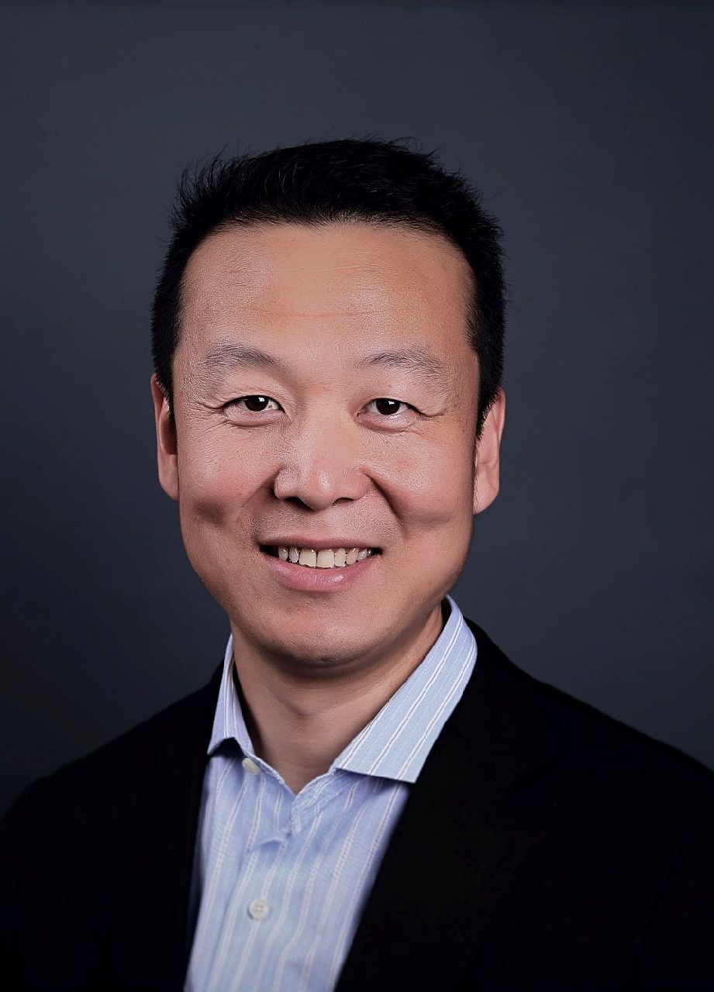
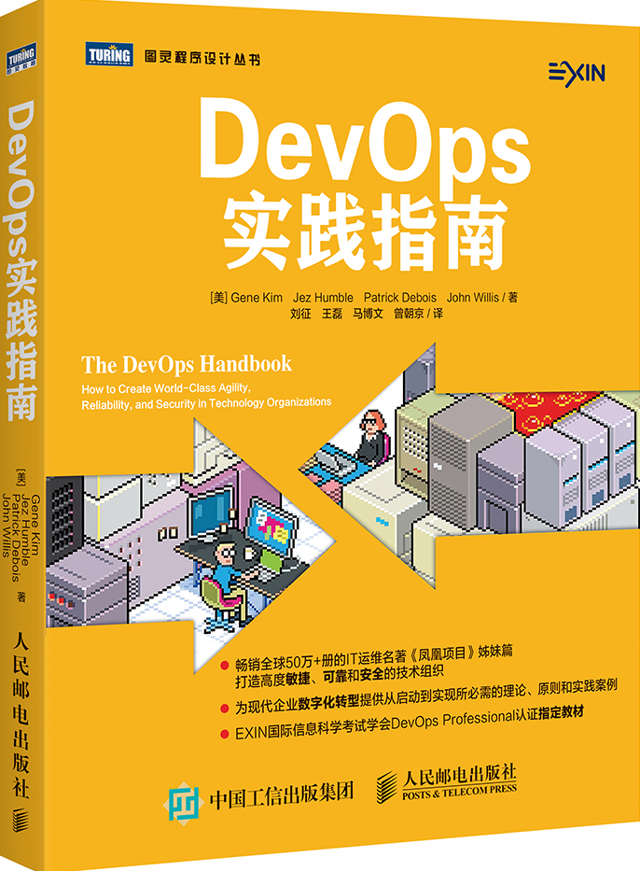

刘征
SRE/DevOps
IT管理背景
云计算
工具链
blog：http://maritnliu.cn
B站：https://space.bilibili.com/477542716

Slide 3
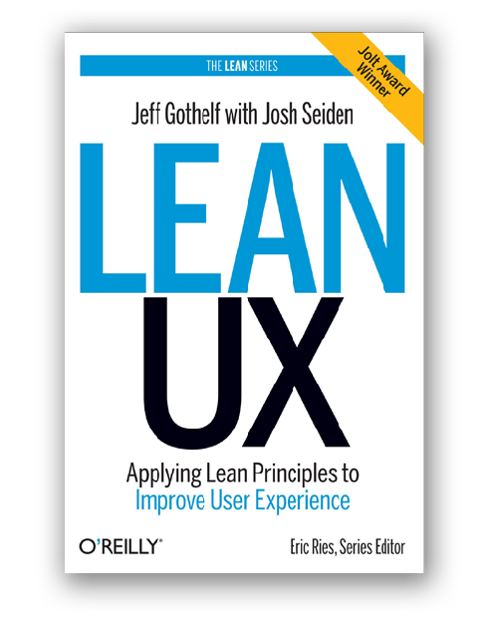
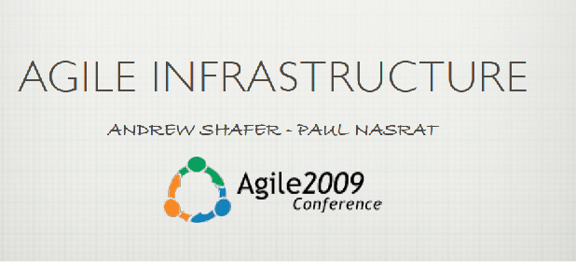

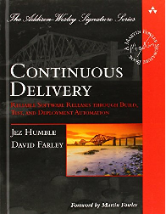
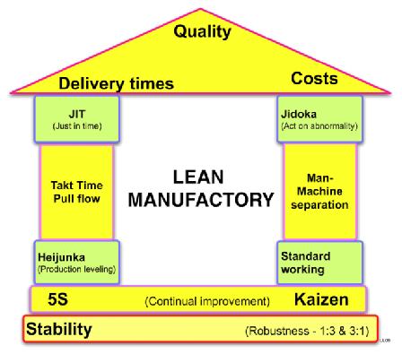


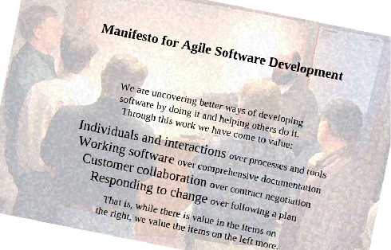
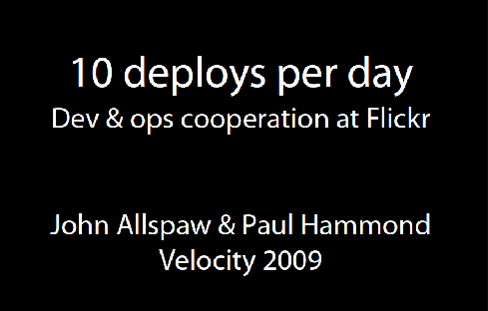

https://www.bilibili.com/video/BV11g4y1v7Tp?share_source=copy_web
2006年
持续交付运动
CI2CD
deployable
GoProduction
2009年11月10日
#DevOps诞生
1st DevOps Days
2013年
精益UX运动
1980年
精益运动
PM假设驱动开发
优化Flow
2010年
精益创业运动
看板/TPSM
VSM
LT
SPF
MVP
Build/Measure/Learn
Patrick Dubois/Andrew Shafer, birds of a feather
敏捷基础架构运动
2001
2007
2009
2009
2011
1980
2006
2008
2009
2010
2013
2001年
敏捷运动
2011年
坚固计算运动
2009年9月22日
Flickr每天部署十次
宣言
Workable
Scrum
传统安全防护无用
非功能需求
Dev❤️Ops
2007年
Velocity大会
2009年
丰田套路运动
It Ops/Web Performance tribe
Toyota Kata
Improvement Kata
持续学习
DevOps教练
版本 v2021-1
www.martinliu.cn
手机: 135 8179 3238 | 微信公众号: MyDevOps

Slide 4
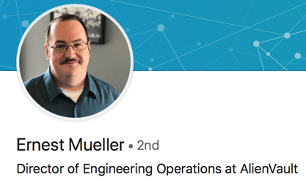

DevOps定义
参考Ernest Mueller的博客
DevOps是一种使运维和开发工程师共同参与到IT服务的整个生命周期里协同工作的实践，从设计阶段开始，贯穿整个开发流程，直到生产系统的上线运行维护。
对于运维团队而言还意味着，在他们的系统管理工作中，使用与开发人员相同的技术。
https://theagileadmin.com/what-is-devops/
DevOps教练
版本 v2021-1
www.martinliu.cn
手机: 135 8179 3238 | 微信公众号: MyDevOps

Slide 5
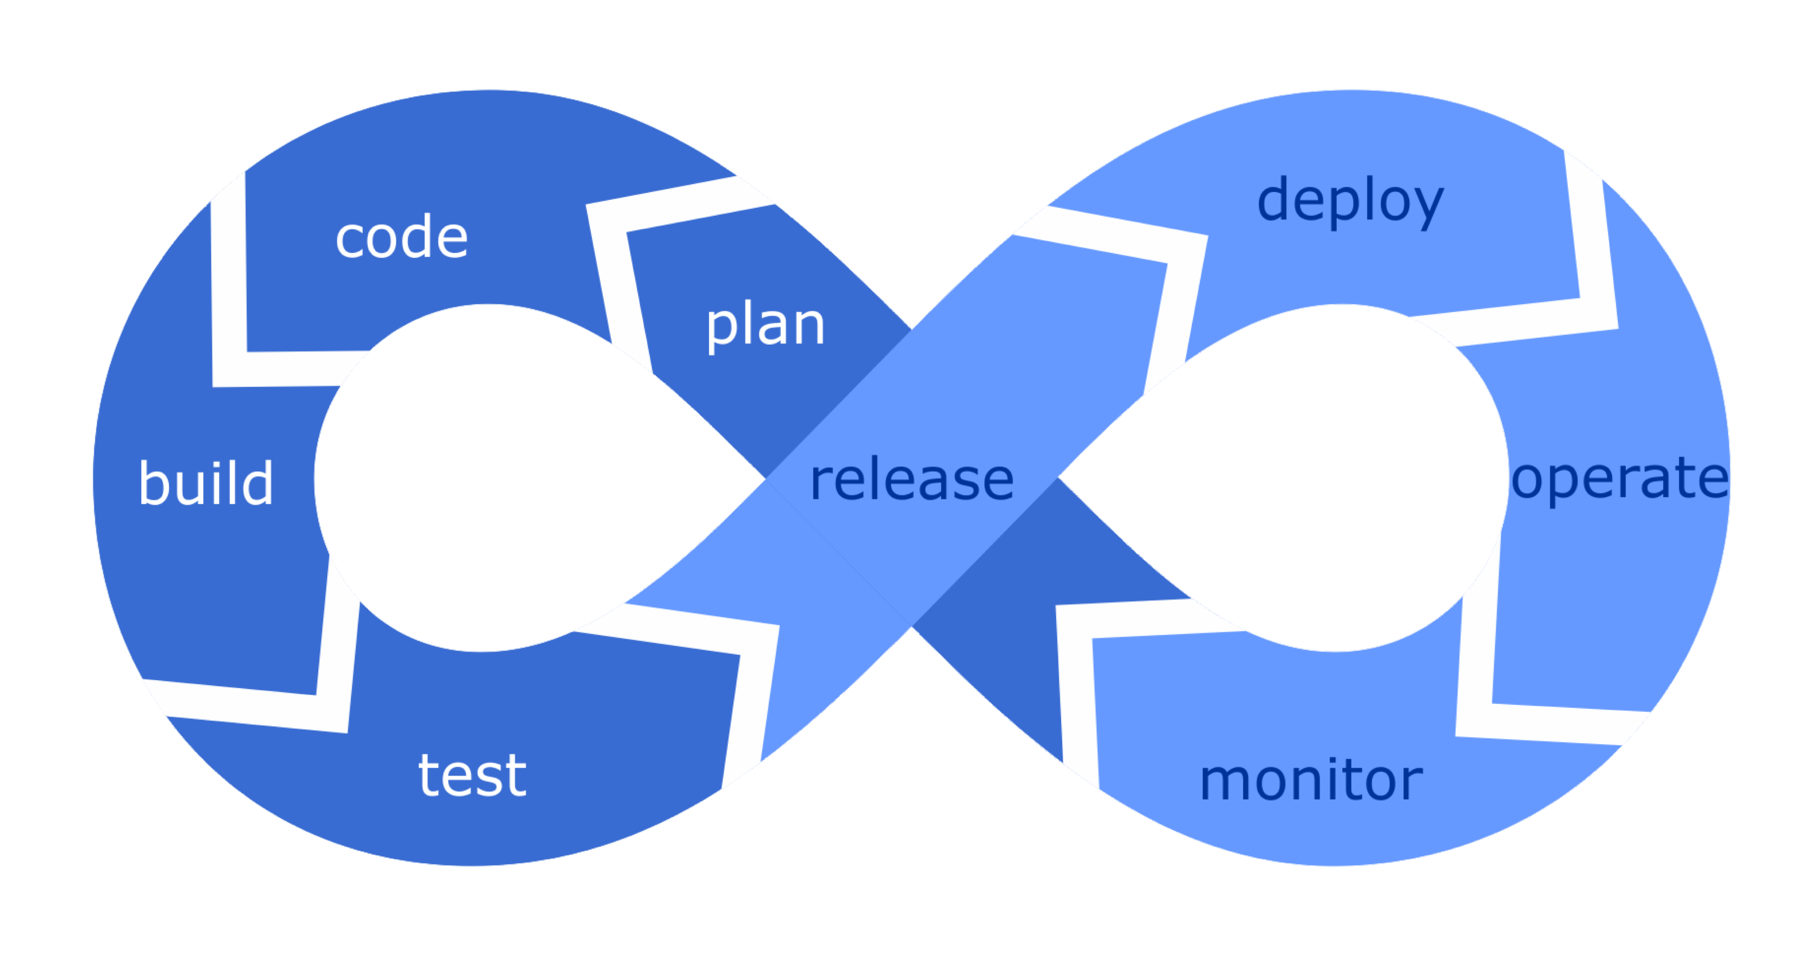
DevOps是什么？
永不休止的循环
Ops
Operation
运维
Dev
Development
开发
DevOps教练
版本 v2021-1
www.martinliu.cn
手机: 135 8179 3238 | 微信公众号: MyDevOps

Slide 6
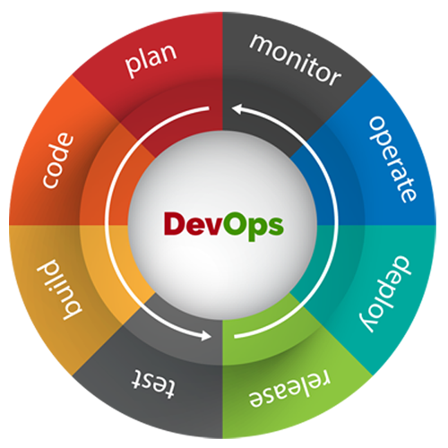
DevOps是什么？
永不休止的循环
DevOps教练
版本 v2021-1
www.martinliu.cn
手机: 135 8179 3238 | 微信公众号: MyDevOps

Slide 7



DevOps知识体系的构成？
多种实践/流程融为一体
Test
测试
Release
发布
Plan
计划
持续测试
敏捷开发
持续集成
持续交付
Code
编码
Deploy
部署
持续监控
精益管理
Monitor
监控
Build
构建
Operate
运维
DevOps教练
版本 v2021-1
www.martinliu.cn
手机: 135 8179 3238 | 微信公众号: MyDevOps

Slide 8
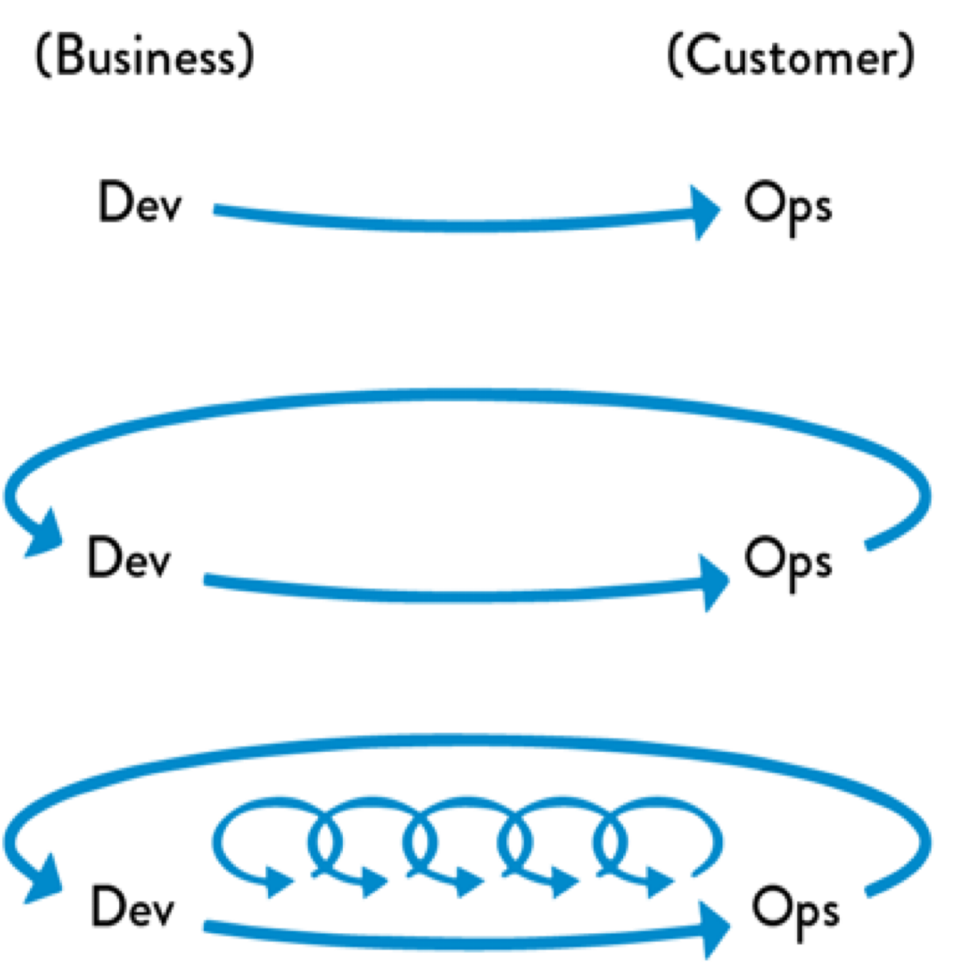
DevOps工作三步法
实践者应该遵循的原则和心法

流动原则: 建立从左至右快速的、平滑的、能向客户交付价值的工作流。
反馈原则: 建立从右到左的，贯穿于整个价值流的快速、频繁、高质量的反馈信息流
持续学习和试验原则: 建立持续学习与实验的文化，从而持续提升个人技能
业务
客户
开发
运维

✓
开发
运维
开发
运维
Notes:
The First Way enables fast left-to-right flow of work from Development to Operations to the customer.
In order to maximize flow, you need to make work visible, reduce your batch sizes and intervals of work
You have to build in quality by preventing defects from being passed to downstream work centers, and constantly optimize for the global goals.
The Second Way enables the fast and constant flow of feedback from right to left at all stages of your value stream.
It requires that you amplify feedback to prevent problems from happening again, or enable faster detection and recovery.
By doing this, you create quality at the source and generate or embed knowledge where it is needed
this allows us to create ever-safer systems of work where problems are found and fixed long before a catastrophic failure occurs.
The Second Way enables the fast and constant flow of feedback from right to left at all stages of your value stream.
It requires that you amplify feedback to prevent problems from happening again, or enable faster detection and recovery.
By doing this, you create quality at the source and generate or embed knowledge where it is needed
this allows us to create ever-safer systems of work where problems are found and fixed long before a catastrophic failure occurs.
The Third Way enables the creation of a generative, high-trust culture that
supports a dynamic, disciplined, and scientific approach to experimentation
risk-taking, facilitating the creation of organizational learning
By continually shortening and amplifying your feedback loops, you create
ever-safer systems of work
better ability to take risks and perform experiments that help us learn faster
As part of the Third Way
you also design your system of work so that you can multiply the effects of new knowledge
transforme local discoveries into global improvements.
A: Chapters 2, 3 and 4

Slide 9
第一步：Flow 流动原则
从左到右
实现工作从开发到运维、快速地、从左向右地流动。
为了最大程度的优化工作流需要将工作可视化，减小每批次大小和等待时间。
通过内建质量度角向下游传递缺陷，并持续的（永不停止地）优化全局目标。
Notes:
•The First Way enables fast left-to-right flow of work from Development to Operations to the customer
第一步法实现开发到运维的工作快速地从左向右流动。
•In order to maximize flow, you need to make work visible, reduce your batch sizes and intervals of work.
为了最大程度的优化工作流需要将工作可视化，减小每批次大小和等待时间。
•You have to build in quality by preventing defects from being passed to downstream work centers, and constantly optimize for the global goals.
通过内荐质量度角向下游传递缺陷，并持续的优化全局目标。

Slide 10
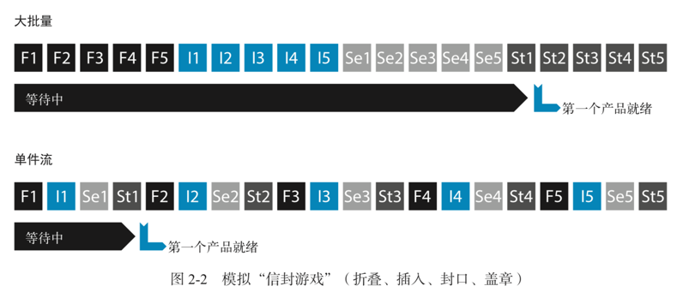
第一步：流动原则
何不先游戏人生，回到幼稚园
310秒
40秒

Slide 11

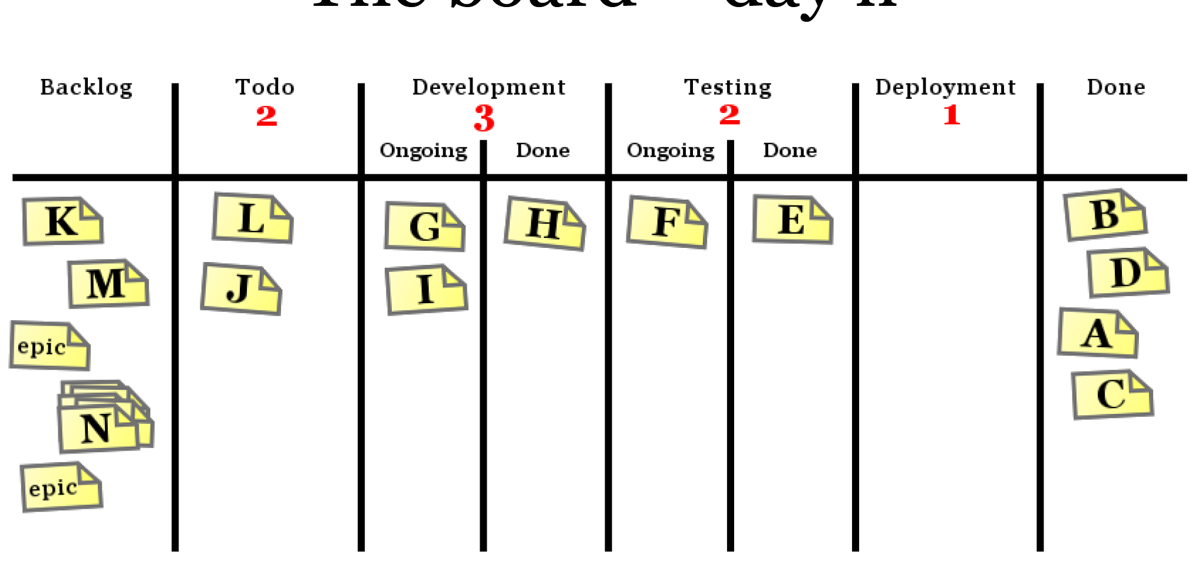
第一步：流动原则
实现从左至右快速的流动的措施 ➡️
限制WIP
减少批量大小

Slide 12
使用价值流图分析前置时间-找瓶颈
As Is - 当前状况分析
开发、部署、运维三个阶段
LT：前置时间
VA：增值时间（处理时间）
%C/A：完整/精确百分比（询问下游工作中心）
总LT=133天
总VA=31天
整体%C/A=4.37%
Notes:
1. What are the main steps involved in the current process of software development and operations? We need to look at the factors that determine the boundaries between those steps, including handoffs, queues, and organizational stipulation.
2. Who performs each step? Include role names and names of some of the specific people who perform the step.
3. What is the %C/A for each step? For each step in the Value Stream Map, capture the percentage of work items that arrive at the step being complete and accurate. To get a realistically representative value of this metric, you may have to capture an average of it over several weeks, or even several months.
4. What is the LT for each step? As with all metrics of Value Stream Mapping, to get a realistically representative value of this metric, you may have to capture an average of it over several weeks, or even several months.
5. What is the VA time for each step? The VA excludes waiting time (e.g. being on a queue) or any other non-productive time experienced by the work item.
6. What tools do you currently use for each step? Answering this question would help uncover manual steps that can be automated, determine opportunities for integrating various tools, and improve efficiency and accuracy of automated steps.

Slide 13
使用价值流图分析前置时间-优化它
To Be - 下个目标状态
怎样显著提供现有流程环节的%C/A？
怎样急剧降低甚至消除每项活动LT里的无生产效率的时间？
怎样提高每项活动的VA？
LT：前置时间
VA：增值时间（处理时间）
%C/A：完整/精确百分比（询问下游工作中心）

Slide 14
在任何价值流中，总是有一个流动方向、一个约束点，任何不针对此约束点而做的优化都是假象。
—Goldratt博士

Slide 15
第一步：流动原则
持续识别和改善约束点 ➡️
1）识别系统的约束点
2）确定如何利用这个约束点
3）基于上述决定，考虑全局
5）确保约束点已经突破了，请回到第一步，杜绝惯性导致的系统约束
4）改善系统的约束点

Slide 16
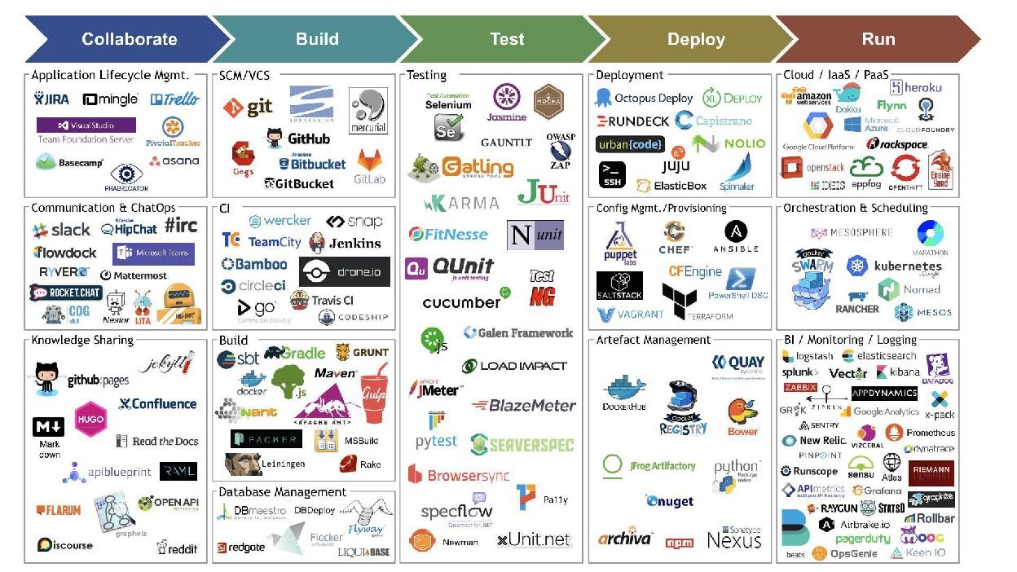
第一步：流动原则
攻克和优化技术上的约束点 ➡️
1）环境搭建
2）代码部署
3）准备和执行测试
4）解耦巨石架构
自动化环境搭建
自助化环境搭建
开发人员自助部署
开发人员自动化部署
分钟级别部署
自动化测试
自动化测试数据
自动化测试环境配置
演进式架构
消除架构师团队
绞杀者模式解耦

Slide 17
第一步：流动原则
实现从左至右快速的流动的措施 ➡️
消除价值流里的浪费和困境
半成品
额外工序
额外功能
任务切换
等待
移动
缺陷
非标准或手工操作
填坑侠

Slide 18

第二步：反馈原则
实现从右至左持续的、快速的反馈信息流 ⬅️
VUCA时代
易变性
不确定性
复杂性
模糊性
管理复杂性、群策群力、全面传播知识

Slide 19
第二步：反馈原则
从右到左
第二步，在价值流从右向左的每个阶段中，应用持续、快速的工作反馈机制
该方法通过放大反馈环防止问题复发，并能缩短问题检测周期，实现快速修复
通过这种方式，我们能从源头控制质量，并在流程中嵌入相关的知识
这样不仅能创造出更安全的工作系统，还可以在灾难事故发生前就检测并解决它
Notes:
•The Second Way enables the fast and constant flow of feedback from right to left at all stages of your value stream.
第二步，在价值流从右向左的每个阶段中，应用持续、快速的工作反馈机制。
•It requires that you amplify feedback to prevent problems from happening again, or enable faster detection and recovery.
该方法通过放大反馈环防止问题复发，并能缩短问题检测周期，实现快速修复。
By doing this, you create quality at the source and generate or embed knowledge where it is needed
通过这种方式，我们能从源头控制质量，并在流程中嵌入相关的知识。
•This allows us to create ever-safer systems of work where problems are found and fixed long before a catastrophic failure occurs.
这样不仅能创造出更安全的工作系统，还可以在灾难事故发生前就检测并解决它。

Slide 20
反馈回路是学习型组织和系统思维的重要组成部分。反馈和前馈回路能让系统内各部件之间的关系增强或抵消
—Peter Senge博士

Slide 21

在我负责质量验证的时候，我将自己的工作描述为‘建立反馈循环’。反馈至关重要，因为它是我们工作的向导。我们必须不断地验证目标，验证实施是否满足了客户的需求，而测试仅仅是一种反馈。
—Elisabeth Hendrickson

Slide 22
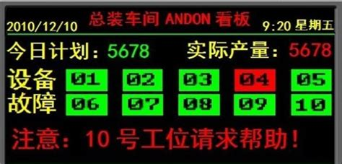
第二步：反馈原则
实现从右至左持续的、快速的反馈信息流 ⬅️
防止把问题带入下游的处理环节，否则不但修复的成本和工作量会呈指数级增加，而且还会欠下技术债。
防止工作中心启动新的工作，那样可能会在系统中引入新的错误。
如果问题还没有得到解决，那么工作中心在下一次操作（如55秒后）中，可能还会遇到相同的问题，需要更高的修复成本
安灯拉绳

Slide 23
第二步：反馈原则
实现从右至左持续的、快速的反馈信息流 ⬅️
内建质量的反模式
需要其他团队帮忙完成一系列乏味、易出错和手工执行的任务，这些任务本应该由需求方自己采用自动化方式完成
需要那些远离实际工作场所且公务繁忙的人批准，迫使他们在不了解工作情况和潜在影响的情况下做出决策，或者仅仅是例行公事式地盖章批准
编写大量含有可疑细节，且在写后不久就过时了的文档
将大量工作推给运维团队和专家委员去审批和处理，然后等待回复

Slide 24
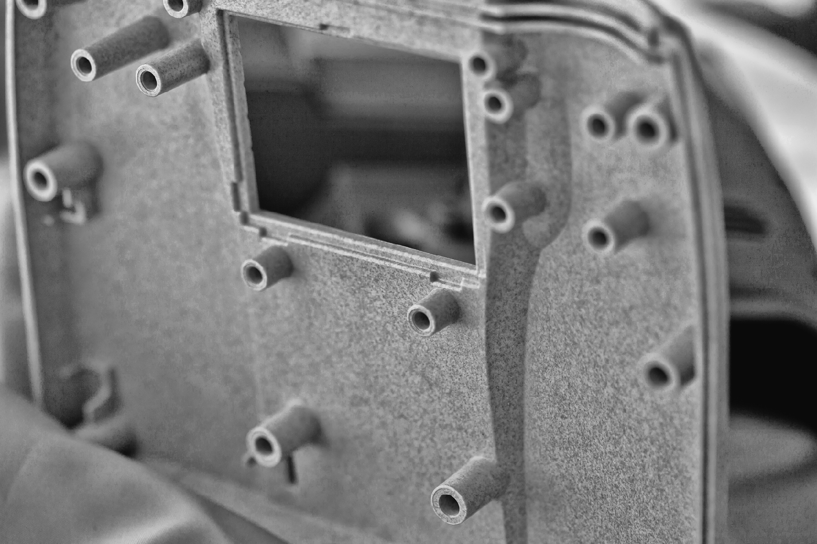
第二步：反馈原则
实现从右至左持续的、快速的反馈信息流 ⬅️
为下游工作中心而优化设计

Slide 25
第三步：持续学习与实验
以科学思维持续探索未知
第三步，建立具有创意和高可信度的文化。支持动态、严格的科学得分方法来进行主动地承担风险，促进组织学习的建立
通过持续的缩短和放大反馈环。你能创造：
更安全的工作系统
承担更多的风险并进行实验，帮助自己改进的更快
作为第三步的一部分
你可以设计你的工作系统使其事半功倍
将局部优化转化为全局优化
Notes:
•The Third Way enables the creation of a generative, high-trust culture that supports a dynamic, disciplined, and scientific approach to experimentation risk-taking, facilitating the creation of organizational learning
第三步，建立具有创意和高可信度的文化。支持动态、严格的科学得分方法来进行主动地承担风险，促进组织学习的建立
•By continually shortening and amplifying your feedback loops, you create
通过持续的缩短和放大反馈环。你能创造
–ever-safer systems of work 更安全的工作系统
–better ability to take risks and perform experiments that help us learn faster 承担更多的风险并进行实验，帮助自己改进的更快。
•As part of the Third Way
作为第三步的一部分，
–you also design your system of work so that you can multiply the effects of new knowledge 你可以设计你的工作系统使其事半功倍
transform local

Slide 26
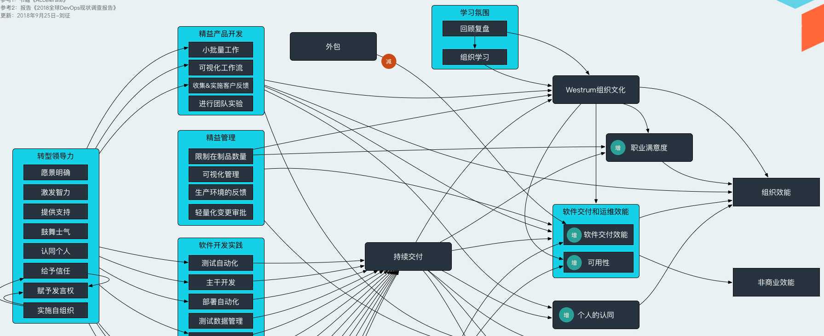
第三步：持续学习与实验原则
建立高度可信的学习文化

Slide 27

对事故和意外处理的不公正会阻碍安全调查，让工作者感到恐惧（而不是专注），让整个组织更加官僚（而非更加细致），甚至还会导致信息封闭、责任逃避和自我保全意识的滋生。
—Sidney Dekker博士

Slide 28
比日常工作更重要的，是对日常工作的持续改进。
—Mike Orzen

Slide 29
第三步：持续学习与实验原则
建立高度可信的学习文化
持续安全运行 - 5700堆年
持续积累的集体智慧
建设全局知识库

Slide 30

第三步：持续学习与实验原则
建立高度可信的学习文化
日本- 爱信精机
持续不断地对现有生产线加压力
提高产能和解决问题的技能
提高产能的同时，也增强了可靠性
一年内吞吐量凡翻番

Slide 31
凤凰神话
九头蛇神话
达摩克利斯之剑

Slide 32
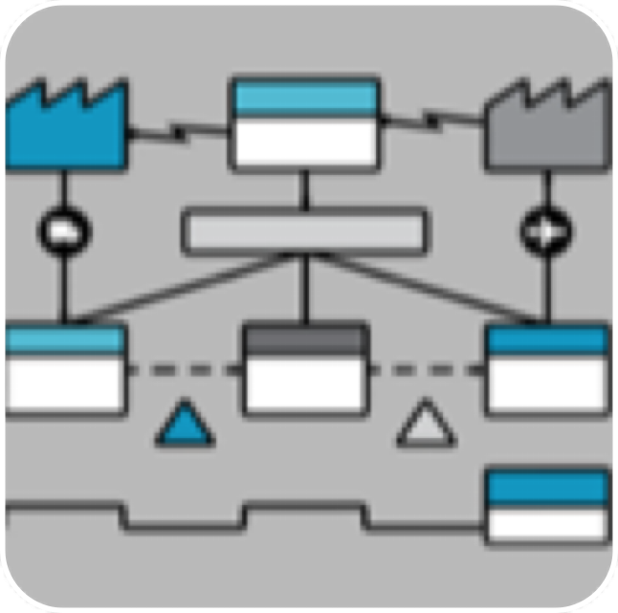
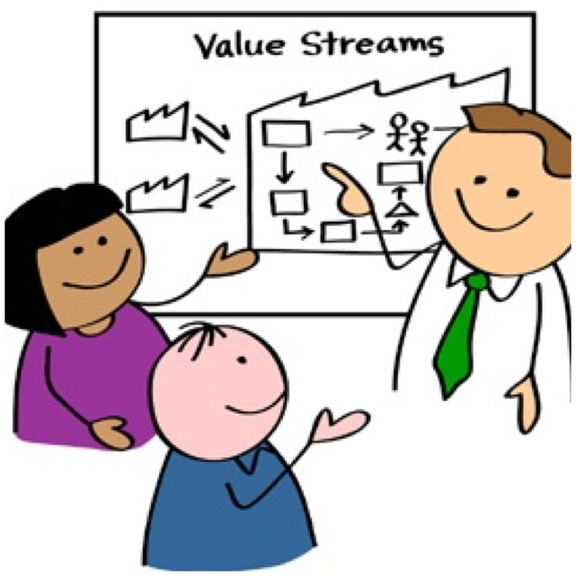

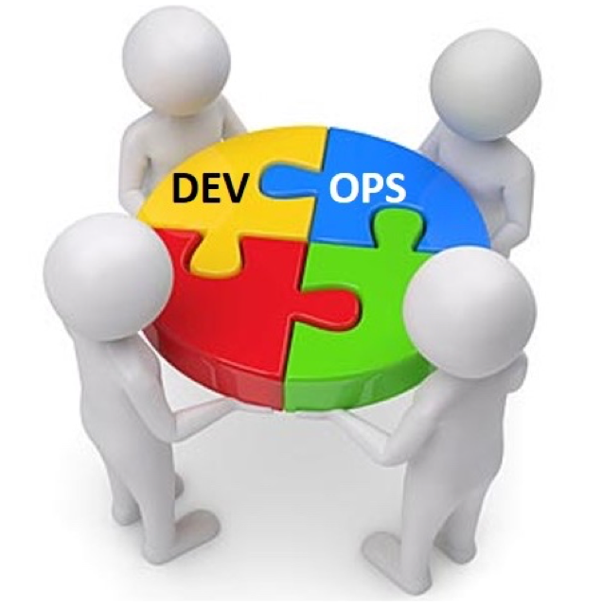
总结：应用devOps的套路之一
运用套路的套路
1-选择价值流
绿地/棕地？
SOR/SOE?
从最赞同和创新的组开始
逐步扩大范围
2-可视化价值流
识别相关角色
绘制价值流
组建专门转型团队
配套必要的工具
3-建立组织和架构
组建市场导向团队
招募通才团队成员
合理设计团队边界
保证松耦合和安全性
4-运维与开发融合
建立提高开发效率的自助服务
将运维融入开发日常工作
在团队中配置运维人员

Slide 33
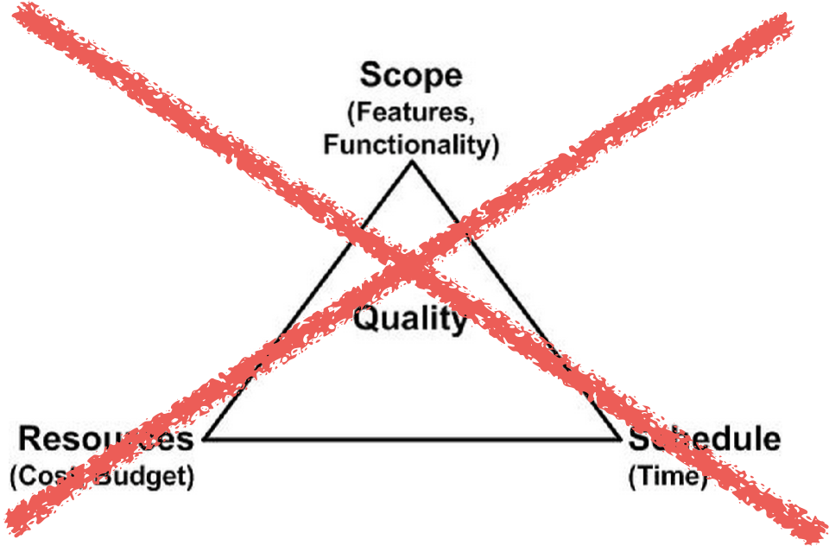
铁三角
DevOps状态报告证明：高绩效组织的这些指标会形成正相关

Slide 34


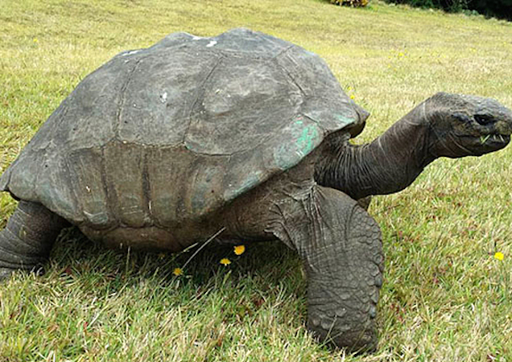
打破项目管理约束三角形
速度模式
awesome
Quality
质量模式

Slide 35
DevOps流水线工具链

Slide 36
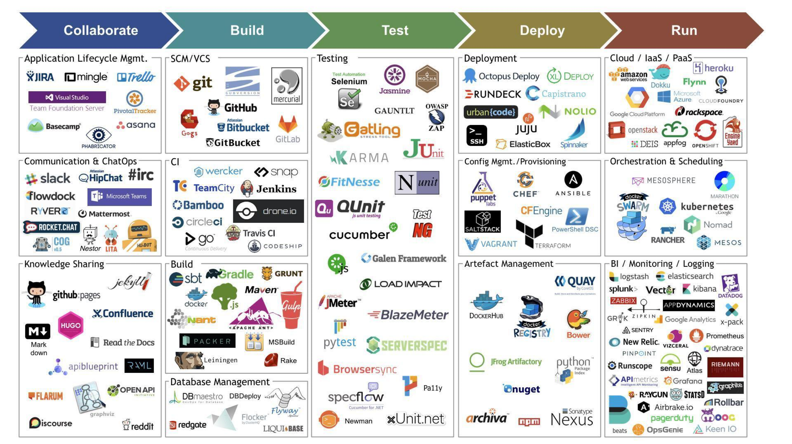

Slide 37
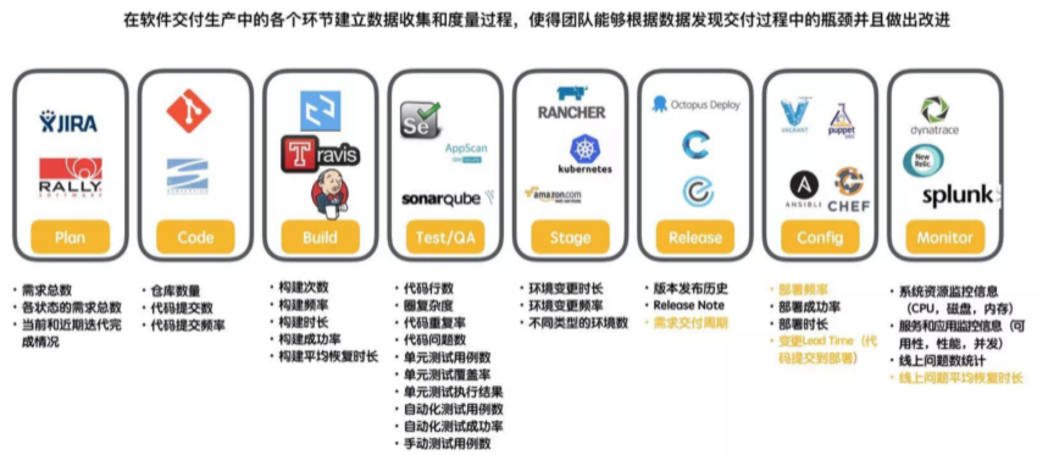

Slide 38
三个火枪手

Slide 39
持续部署
CD
{低成本、低风险
高频率、全自动}
微服务
MS
松耦合、局部变更
变化快、周期短
容器
Container
快、轻、微
弹性
不可变部署
速度

Slide 40
传统项目开发— 集成阶段
软件开发周期中最痛苦的阶段，重大的问题在最后的这个阶段才开始暴露
实际上非常耗时、缺乏统筹、团队独自开发
bug导致的模块返工，数天、数周的工作量的浪费很平常
团队背靠背独自开发，各自选择自己有利的，有经验的工具开发
每个人对系统集成的感受都是绝望、沮丧、痛苦；但是大家依然认为“这是对的”

Slide 41
微服务
火热的根子在业务驱动上：新的创新产出价值的周期需要越短越好；微服务正好能在时效上有帮助，它快的原因就是足够的小。巨大的单体应用，变更是在跟不上形势。
今天摆在每个人面前的压力，微服务可能是我们需要去践行的最好的架构类型
获得“用最好的工具解决特定的问题”的自由
其实比处理单体架构系统的难度高了

Slide 42
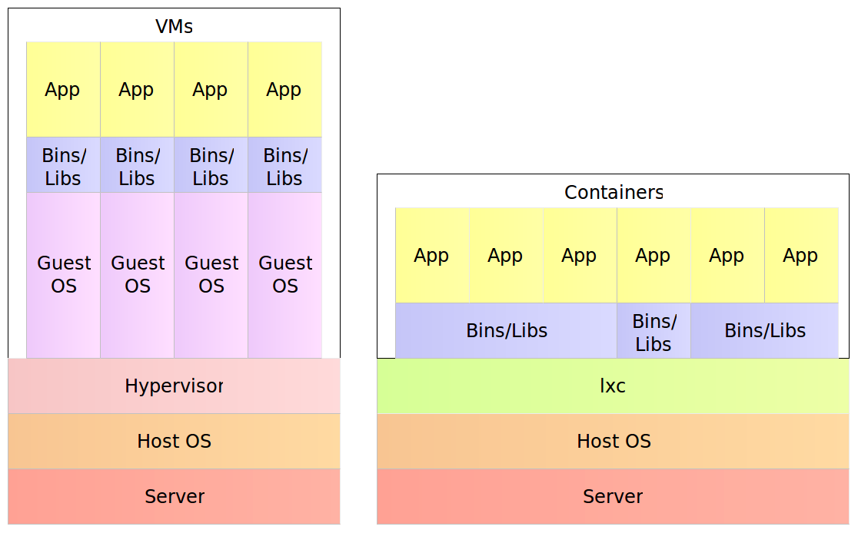
容器
用来消除微服务部署的各种不爽；相对而言单体应用部署的逻辑比较简单，只需要做好流程的标准化即可。但是标准化是创新的克星。
与其强制推行标准化部署流程，不如交付标准化的交付对象—容器
容器的特性：服务的隔离性、不可变形、自给自足性、更高的计算密度

Slide 43

三个火枪手：
持续部署、微服务和容器的协同
这三个人简直是天作之合
持续部署：提供快速持续的反馈
微服务：自由的决策、快速地开发、更容易地扩展
容器：解决部署的问题、帮助微服务的落地、不可变性增加了可靠性

Slide 44


问答
时间
DevOps教练
微信公众号


